Slide 1

宋艳萍

Slide 2

同学们好！
新的学期开始了，祝同学们新学期快乐！

Slide 3

刚刚过去的暑假，对于每一个同学们是终生难忘的一个暑假。

Slide 4
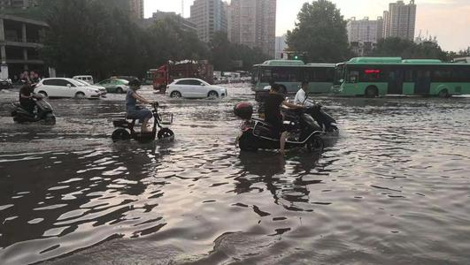
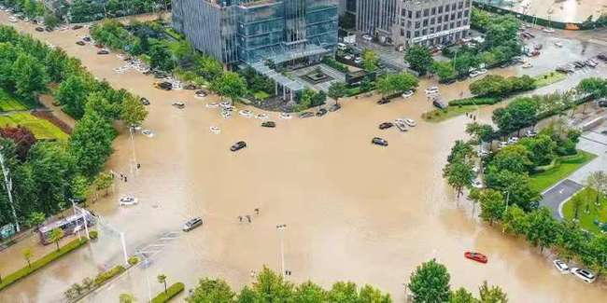
7月中旬，郑州大雨就接连不断。7月20日，郑州更是出现了特大暴雨，小时降雨得到又气象以来的峰值。缺水的繁华城市变成了“一片汪洋”。与此同时，河南新乡、鹤壁也遭遇了特大暴雨的“洗礼”。

Slide 5
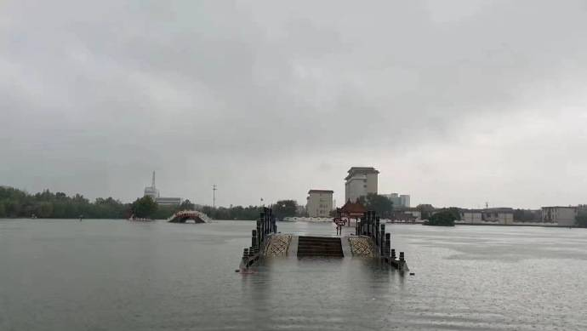
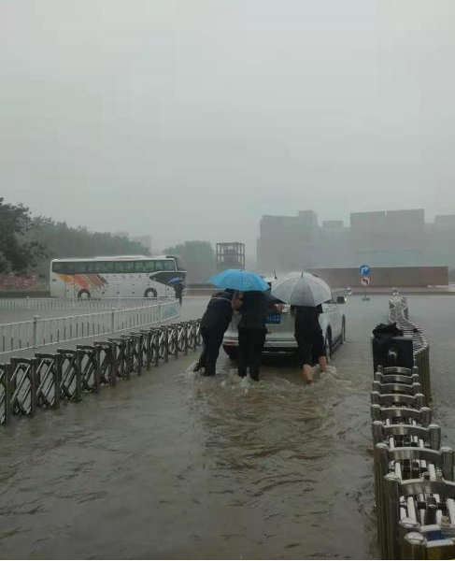
7月中旬，郑州大雨就接连不断。7月20日，郑州更是出现了特大暴雨，小时降雨得到又气象以来的峰值。缺水的繁华城市变成了“一片汪洋”。与此同时，河南新乡、鹤壁也遭遇了特大暴雨的“洗礼”

Slide 6
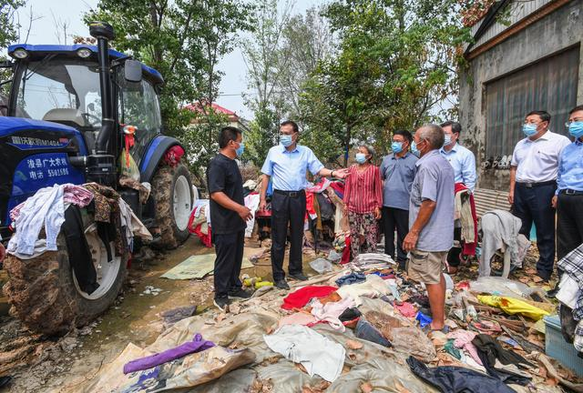
面对洪灾，以习近平同志为核心的党中央，以人民为中心，坚持把保障人民群众生命财产安全放在第一位，对防汛救灾作出重要指示，要求抓细抓实各项防汛救灾措施
8月18日至19日，中共中央政治局常委、国务院总理李克强在河南鹤壁、新乡、郑州考察，看望受灾群众，主持召开灾后恢复重建专题会议
——2021年7月对防汛救灾工作作出重要指示：各地区各有关部门要在做好防汛救灾工作的同时，尽快恢复生产生活秩序，扎实做好受灾群众帮扶救助和卫生防疫工作，防止因灾返贫和“大灾之后有大疫”。

Slide 7

在党的领导下，各级政府和相关部门迅速行动，科学决策，抓细抓实。党员干部挺身而出，冲锋在前，人民群众守望互助、众志成城灾区民众众志成城，抗涝救灾。

Slide 8
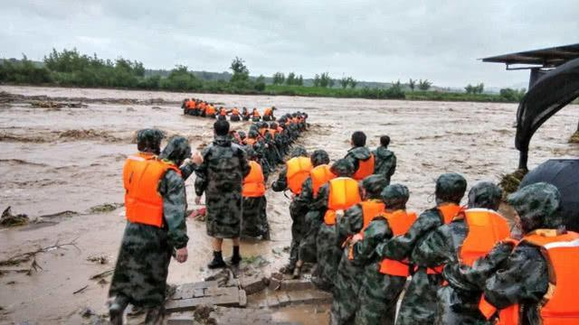

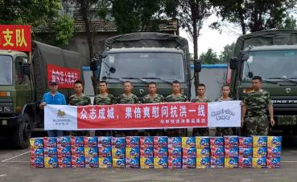
一方有难，八方支援，全国很多地方都派来了救灾对外，送来了大批救灾物质 ，与河南人民共同谱写了一曲曲可歌可泣的动人赞歌

Slide 9

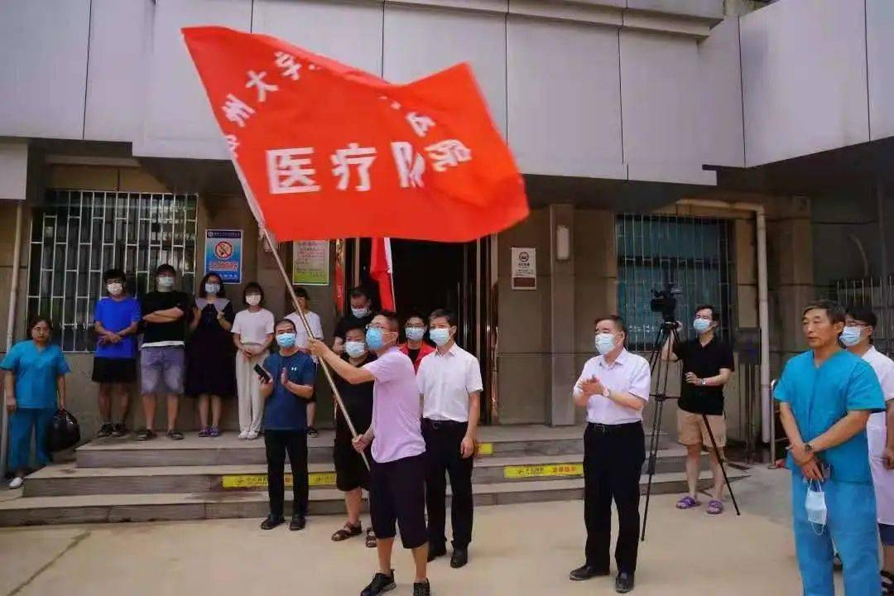
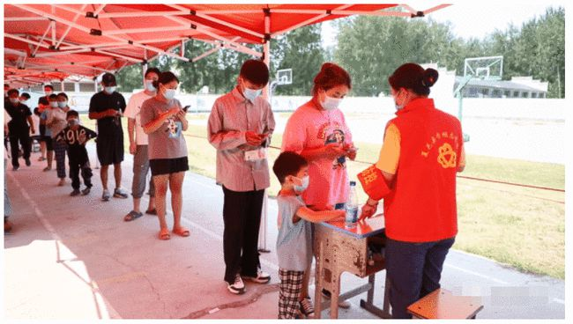

在抗涝还在如火如荼的进行时，变异的新冠病毒德尔塔又扑面而来。

Slide 10
多难兴邦。从这次抗涝抗疫斗争中，我们再次感受到了: 中国共产党始终坚持以人民为中心，把人民生命安全和身体健康放在第一位，统一领导，协调各方，取得了抗涝抗疫斗争的胜利。
这场斗争的胜利， 充分：
彰显了，中国共产党所具有的无比坚强的领导力，中国共产党是风雨来袭时中国人民最可靠的主心骨。只有中国共产党才能把全国各族人民团结凝聚起来、组织动员起来，汇聚成夺取抗疫大战的强大合力！
彰显了中国特色社会主义制度的优势！
彰显了社会主义中国的强大综合实力！

Slide 11
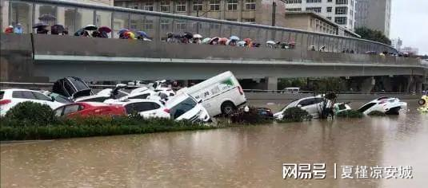
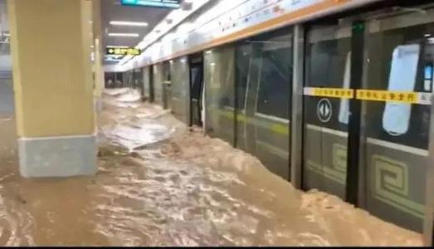
我们也要吸取教训，未雨绸缪！

Slide 12
导言
马克思主义中国化的历史进程与理论成果

Slide 13
一、马克思主义中国化的历史必然性和科学内涵
二、毛泽东思想和中国特色社会主义理论体系的结构和内容
三、学习毛泽东思想和中国特色社会主义理论体系概论课的目的要求和方法
（为什么学习 怎样学习）

Slide 14
一、马克思主义中国化的必要性和科学内涵
毛泽东思想和中国特色社会主义理论体系都是
马克思主义中国化的理论成果

Slide 15
（一）为什么要实现马克思主义中国化 必要性
马克思：理论在一个国家实现的程度，总是决定于理论满足这个国家的需要的程度。
恩格斯：一个民族想要站在科学的最高峰,就一刻不能没有理论思维.

Slide 16

1、什么是马克思主义
马克思主义是马克思恩格斯创立并为后继者所不断发展的科学理论体系。 是关于全世界无产阶级和全人类彻底解放的学说。是关于自然界、人类社会、人类思维发展的一般规律的理论体系。
也是人们观察世界、分析问题的有力思想武器

Slide 17
马克思主义的哲学基础——是辩证唯物主义与历史唯物主义，既是马克思主义的世界观也是方法论。
作为世界观，辩证唯物主义与历史唯物主义提供了以自然科学和社会科学最新成就为依据的世界图景，揭示了自然界、社会和思维发展的一般规律；
作为方法论，辩证唯物主义、历史唯物主义与实践和科学相联系，提供了认识和改造世界的思想武器。
马克思主义今天仍然继续为观察和解决新的问题提供科学的基本理论和方法，它永远不会过时。
马克思主义不可战胜的力量不在于它包含所有问题的现成答案，而在于它提供的寻找答案的基本理论和方法。

Slide 18
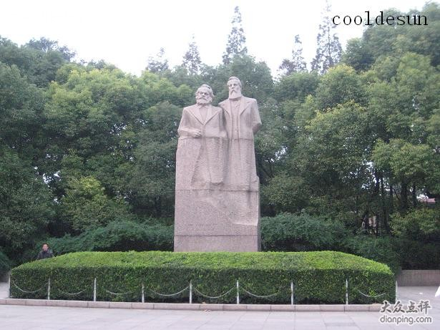
马克思——千年伟人
1999年，在20世纪行将结束之际，英国广播公司（BBC）在国际互联网上评选“千年伟人”。最终结果是马克思排在第一位。马克思和他的战友恩格斯站在全世界无产阶级和劳动人民的立场上，真正揭示了人类社会发展的客观规律。这些发人深思的现象告诉人们：马克思、恩格斯不仅活在现实世界中，也必将活在未来世界中。
事实再次彰显了思想和理论的无穷魅力：千古不朽！马克思主义没有过时也不会过时！

Slide 19
挪威的投票者科里森说：“马克思启蒙了数以千计争取自由正义的斗争，他是现代政治思想之父。”
其中一个栏目主持人布拉格说 ：“马克思似乎对全世界的主要问题都给出了答案。”
路透社： “马克思的《共产党宣言》和《资本论》对过去一个多世纪全球的政治和经济思想都产生了深刻影响。”

Slide 20
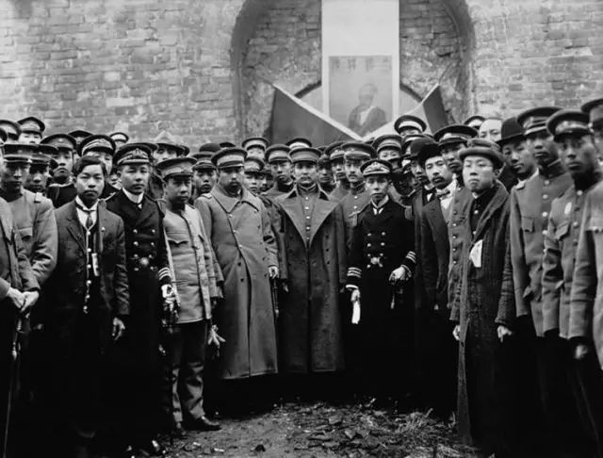
2、中国人民为什么选择马克思主义
近代，在探索国家出路的斗争中，
各种力量竞相登台，各种思潮发
声，但无论哪种思潮、哪种主义，
都不能解决中国的现实问题。
旧民主主义革命时期中国人民进行了哪些探索国家出路的尝试？五四运动前的新文化运动有哪些思潮得到传播？

Slide 21

一个民族要想登上科学的高峰，究竟是不能离开理论思维的。——恩格斯
“没有革命的理论,就不会有革命的运动”____列宁
十月革命一声炮响，给中国人送来了马克思列宁主义。
马克思主义“行”

Slide 22
中国共产党的初心使命：
为中国人民谋幸福、为中华民族谋复兴
中国共产党团结带领中国人民进行的一切奋斗、一切牺牲、一切创造的主题
是实现中华民族伟大复兴。

Slide 23
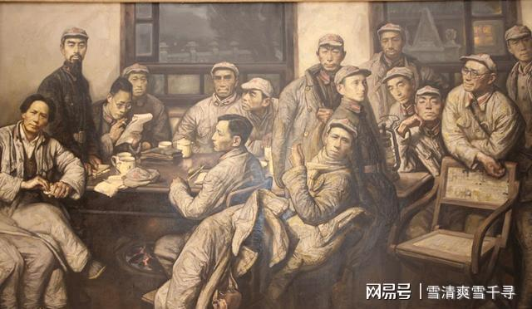
中国共产党对马克思主义中国化的认识过程
中国共产党从成立开始，就是一个以马克思列宁主义为指导思想的政党。
党的幼年时期，没有形成深刻的、完整的、统一的认识。曾经出现过教条式地对待马克思辽宁主义的错误。
遵义会议后，党中央认识到马克思主义中国化的重要性。

Slide 24
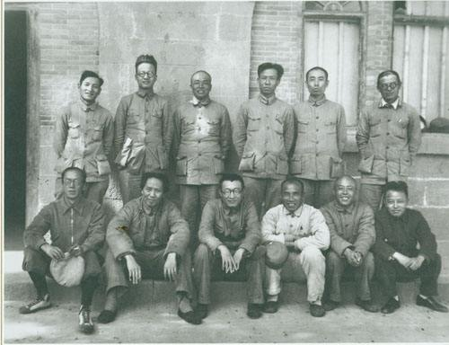
正式提出“马克思主义中国化”
党的六届六中全会
1938年，在党的六届六中全会上，毛泽东在《论新阶段》的政治报告中最先使用了“马克思主义中国化”这个命题。

Slide 25
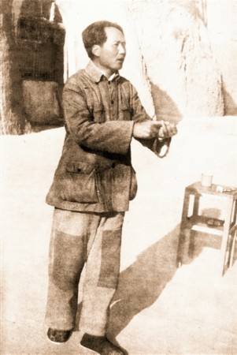
“没有抽象的马克思主义，只有具体的马克思主义。”“所谓具体的马克思主义，就是把马克思主义应用到中国具体环境的具体斗争中去，而不是抽象的应用它。因此，马克思主义的中国化，使之在其每一表现中带着中国的特性，即是说，按照中国的特点去应用它，成为全党亟待了解并亟须解决的问题”。
——毛泽东

Slide 26
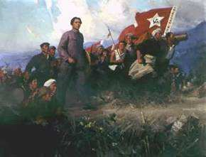
归纳总结： 实现马克思主义中国化
实现马克思主义中国化既是马克思主义的内在要求，也是解决中国实际问题的需要。

Slide 27
总结
实现马克思主义中国化既是马克思主义的内在要求，也是解决中国实际问题的需要。
实现马克思主义中国化

Slide 28
马克思主义中国化，就是将马克思主义基本原理同中国具体实际相结合、同中华优秀文化相结合，不断形成具有中国特色的马克思主义理论成果的过程。
（二）马克思主义中国化的科学内涵
那些称得上“马克思主义的立场、观点和方法的东西” 。
“除了我们的头脑以外，一切都是客观实际的东西。”
具体地说，就是把马克思主义的基本原理同中国革命、建设和改革的实践结合起来，同中国的优秀历史传统和优秀文化结合起来，既坚持马克思主义，又发展马克思主义。
人们改造世界的一切社会性的客观物质活动。

Slide 29
其一，马克思主义中国化就是运用马克思主义解决中国革命、建设和改革的实际问题。
其二，马克思主义中国化就是把中国革命建设和改革的实践经验和历史经验提升为理论。（概括提练）
其三，马克思主义中国化就是把马克思主义植根于中国的优秀文化之中。也就是要使马克思主义“和民族的特点相结合，经过一定的民族形式”表现出来

Slide 30
中国共产党成立以来，经历苦难与辉煌、曲折与胜利、付出与收获，而贯穿始终的就是马克思主义中国化。
一部波澜壮阔、艰辛曲折的中国共产党历史，实际上就是一个“艰难困苦玉汝于成”的马克思主义中国化历史。
--石仲泉

Slide 31
没有马克思主义中国化，就不会有毛泽东思想和中国特色社会主义理论体系两大理论成果，马克思主义中国化是中国化马克思主义理论成果的逻辑起点。
没有马克思主义中国化，就不会中国革命、建设和改革开放的伟大成就，就不会有中国人民从站起来到富起来到强起来的历史性飞跃。

Slide 32
马克思主义中国化的理论成果是中国共产党长期坚持的指导思想和全国各族人们共同团结奋斗的思想基础，是全党全国人们为实现中华民族伟大复兴而奋斗的行动指南。

Slide 33
（三）马克思主义中国化的进程及其理论成果
一穷二白的东方大国中国迈向社会主义社会
两大历史性飞跃
中国人民由富起来到强起来的伟大飞跃飞跃
毛泽东思想
两大理论成果
中国特色社会主义理论体系

Slide 34
马克思主义中国化的进程及其理论成果
毛泽东思想
中国特色社会主义理论体系
邓小平理论
三个代表重要思想
科学发展观
习近平新时代中国特色社会主义思想

Slide 35
二、毛泽东思想和中国特色社会主义理论体系的结构和内容
2021版教材

Slide 36
教材的总体设计
主题：中国化的马克思主义
主线：马克思主义中国化
重点：习近平新时代中国特色社会主义思想

Slide 37
毛泽东思想及其历史地位（1）
第一部分：
毛泽东思想
（第一章---第四章）
新民主主义革命理论（2）
社会主义改造理论（3）
社会主义建设道路初步探索的理论成果 （4）
逻辑结构
第二部分：邓小平理论、“三个代表”重要思想、科学发展观
（第五章—第七章）
邓小平理论 （5）
“三个代表”重要思想 （6）
科学发展观 （7）
第三部分：习近平新时代中国特色社会主义思想
（第八章—第十四章）
习近平新时代中国特色社会主义思想及其历史地位、坚持和发展中国特色社会主义的总任务、“五位一体”总体布局
“四个全面”战略布局、实现中华民族伟大复兴的重要保障、中国特色大国外交、坚持和加强党的领导

Slide 38
三、学习毛泽东思想和中国特色社会主义理论体系的目的和方法
思想政治理论课是落实立德树人根本任务的关键课程
青少年是祖国的未来、民族的希望

Slide 39
马克思主义理论从来不是教条，而是行动的指南。它要求人们根据它的基本原则和基本方法，不断结合变化着的实际，探索解决新问题的答案，从而也发展马克思主义理论本身。 ——邓小平

Slide 40
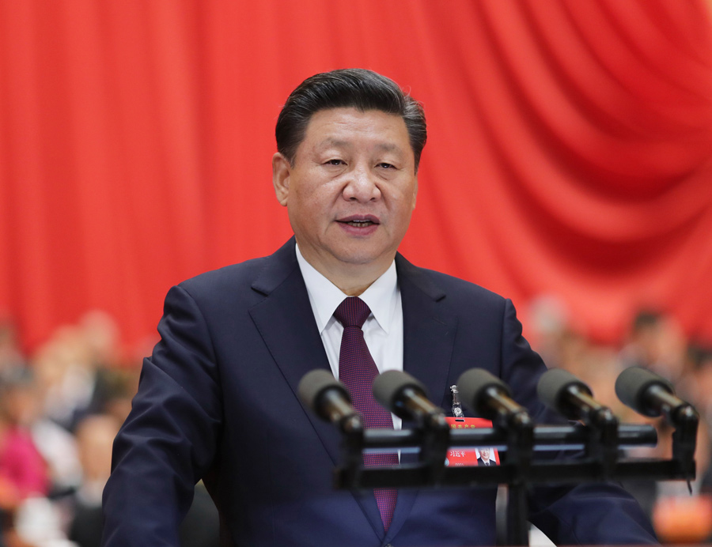
要加强对当代中国马克思主义的学习研究，引导学员学而信、学而用、学而行，坚定道路自信、理论自信、制度自信，更好用科学理论武装头脑、指导实践、推动工作。要坚持理论联系实际的马克思主义学风，坚持问题导向，注重回答普遍关注的问题
——习近平

Slide 41
（一）学习本课程的目的
马克思主义为什么行 ！
中国共产党为什么能！
中国特色社会主义为什么好！

Slide 42

（一）学习本课程的目的
第一，从总体上准确理解和把握马克思主义中国化历史进程和科学的理论成果。
第二，对中国共产党领导中国人民进行革命、建设和改革开放的历史进程、历史变革、历史成就有更加深刻的认识。
百年大党风华正茂

Slide 43
第三，更加透彻理解和掌握中国共产党在新时代坚持的基本理论、基本路线和基本方略。
第四，提升运用马克思主义的立场观点和方法认识问题、分析问题和解决问题的能力。

Slide 44
（二）怎样学习本课程
第一，努力掌握基本理论。从整体上把握马克思主义中国化的理论成果的科学内涵、理论体系、思想精髓、精神实质，深刻认识中国化马克思主义既一脉相承又与时俱进的理论品质，系统把握马克思主义中国化的理论成果所蕴含的马克思主义立场观点方法，坚定四个自信。

Slide 45
第二，培养理论思维。通过学习马克思主义中国化理论成果，培养和提高理论思维，学会运用马克思主义基本原理观察问题、分析问题、解决问题的根本方法和能力。
当前，我们已经全面建成小康社会，已经开启全面建设社会主义现代化的新征程，面临着复杂的国内外形势和繁重的全面深化改革任务。环境越是复杂、困难越是重大，越需要做到理论上清醒、政治上坚定、方法上得当。马克思主义理论思维能够让我们在风险与挑战面前保持静气、激发勇气、筑牢底气，更有定力、更有自信、更有智慧地坚持和发展新时代中国特色社会主义。
通过学习，我们可以更好地认识和把握中国的国情、中国社会的状况，学有所思、学有所用。以自己的实际行动为中国特色社会主义事业和中华民族伟大复兴做贡献

Slide 46
第三，坚持理论联系实际。紧密联系党史、新中国史、改革开放史、社会主义发展史，紧密结合改革开放和社会主义现代化建设的实际，把理论与实践、理想与现实、主观与客观、知与行有机统一起来，自觉投身到中国特色社会主义建设的实践中。

Slide 47
“世界是你们的，也是我们的，但是归根结底是你们的。你们青年人朝气蓬勃，正在兴旺时期，好像早晨八、九点钟的太阳。希望寄托在你们身上。”
——毛泽东

Slide 48
“青年兴则国家兴，青年强则国家强。青年一代有理想、有本领、有担当，国家就有前途，民族就有希望。中国梦是历史的、现实的，也是未来的;是我们这一代的，更是青年一代的。” —— 习近平

Slide 49
谢谢

